Slide 1
أجهزة التمثيل الخارجي للدولة رئيس الدولة-رئيس الحكومة- وزير الخارجية -البعثات الدبلوماسية والقنصلية-

Slide 2
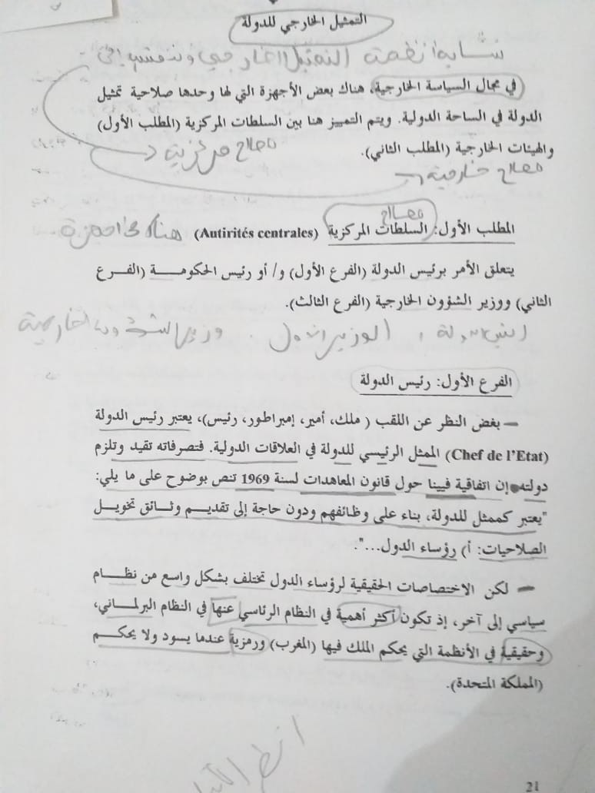

Slide 3
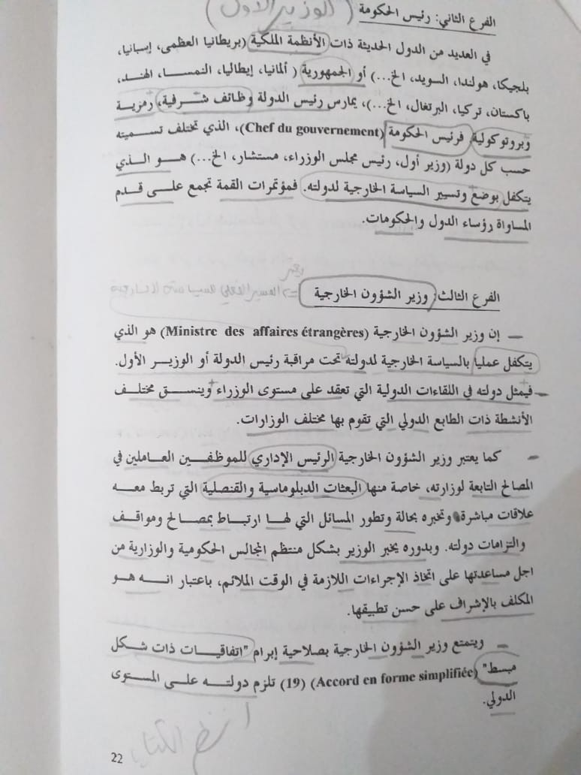

Slide 4
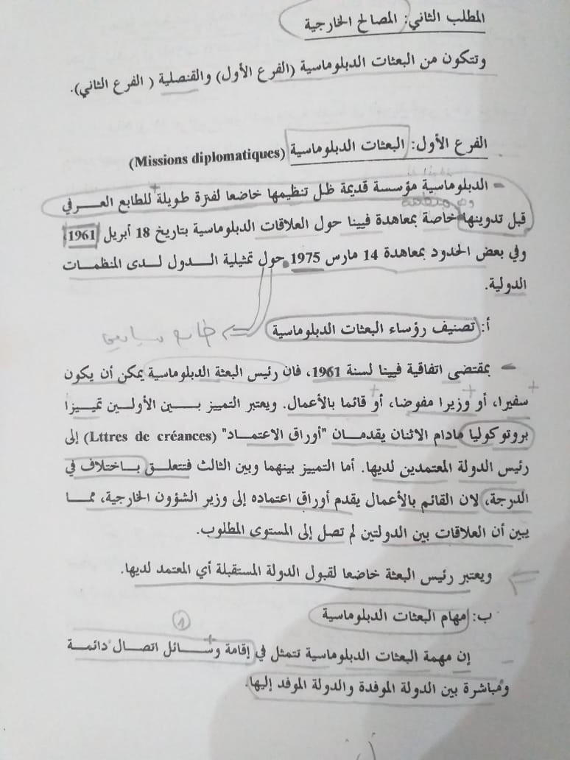

Slide 5
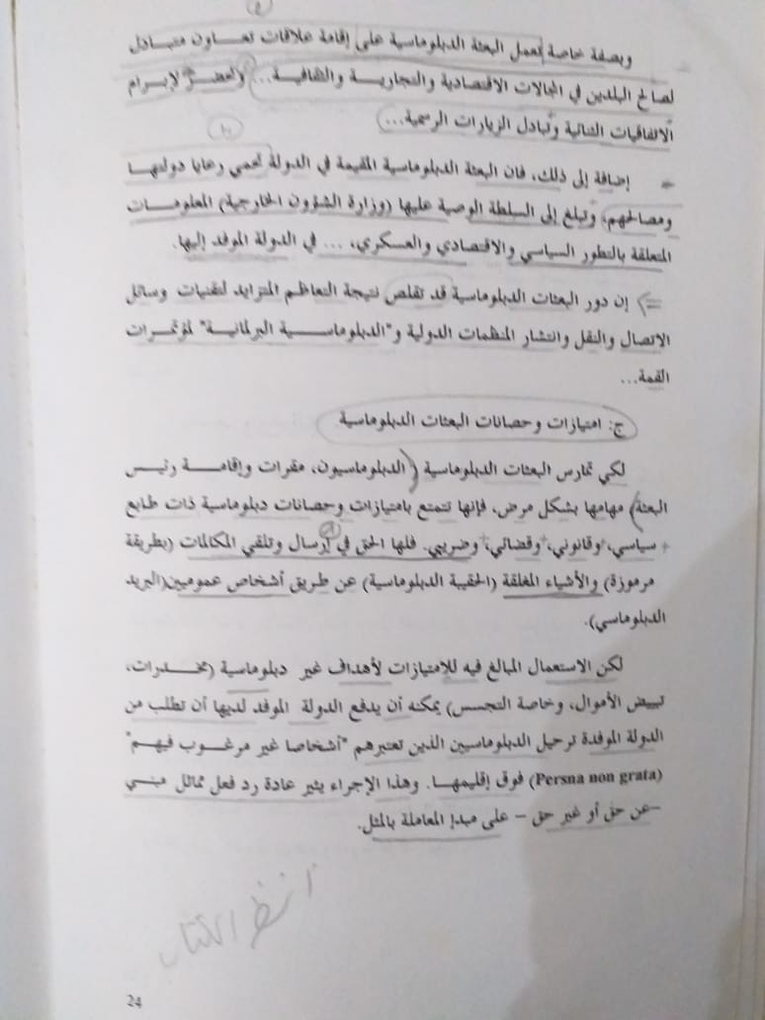

Slide 6
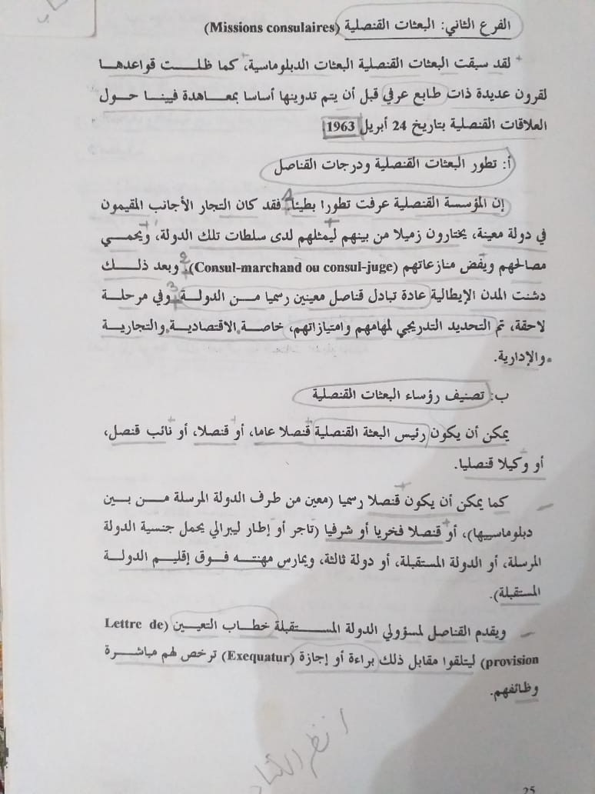

Slide 7
واقع الدول وعوامل قوتها في العلاقات الدولية
اختلف الباحثون والمفكرون في علم العلاقات الدولية حول تحديد عوامل قوة الدولة في المجال الدولي لكن أبرز من نظر في هذا المجال هو المفكر الألماني هانز مورغنثو فقد حدد عوامل قوة الدولة في عدة عوامل ألا وهي:
العامل الجغرافي،
الموارد الطبيعية،
السكان، التقدم الاقتصادي، درجة الاستعداد العسكري،
الخصائص القومية،
الروح المعنوية، نوعية الدبلوماسية.

Slide 8
المحاضرة 10:المنظمات الدولية الحكومية ONG

Slide 9
أولا: نشأة المنظمات الدولية
بدأت الدول الأوربية بعد الحرب النابليونية تضع فكرة إيجاد منظمات دولية موضع التنفيذ ، وذلك عن طريق المؤتمرات. فشهدت أوربا بشكل خاص عقد مؤتمرات خلال الفترة الممتدة منذ انهيار فرنسا ونفي نابليون خارج أوربا.... وحتى الحرب العالمية الأولى ومنها على سبيل المثال: مؤتمر فينا عام 1815 للدول المنتصرة على نابليون )بريطانيا ، بروسيا ، روسيا ، النمسا( ثم تواصلت المؤتمرات بعد ذلك في الدول الأوربية ومنها مؤتمر برلين 1878 ، لاهاي 1899 و 1907 ، لندن1912 – 1913
على الرغم من أهمية هذه المؤتمرات إلا أنها لم تكن كافية لتحقيق الأمن والسلم والتعاون الدولي وذلك لأسباب منها:- 1 - انها تعقد لتحقيق غايات محدودة ، فهي وقتية لمعالجة حالات آنية وتنتهي بمجرد بلوغ الغرض منها أواستحالة تنفيذه. 2 - غالبا ما يكون انعقادها بعد وقوع الحدث ، ومن ثم فحلولها علاجية وليست وقائية وبخاصة في حالة الحرب.

Slide 10
3 - لا ينبثق عنها أجهزة لمتابعة تنفيذ قراراتها ، لذلك يبقى الكثير من هذه القرارات حبرا على ورق.
عزز قصور نظام المؤتمرات الدولية من فكرة إنشاء المنظمات الدولية الثابتة والمستقرة، لكن فكرة التنظيم الدولي السائدة في القرن التاسع عشر هيمن عليها الطابع الإقليمي العنصري، لذلك ظهرت تلك المنظمات على
أساسين هما :
أولا: منظمات إقليمية تقتصر العضوية فيها على الدول الأوربية فقط استنادا إلى المؤتمرات المشار إليها سابقا، بالإضافة إلى قارة أمريكا التي نظمها مؤتمر بنما عام 1826 .
ثانيا: منظمات متخصصة غالبا ما يقتصر نشاطها على القضايا الفنية وليس السياسية وذلك بسبب تمسك الدول بمبدأ السيادة المطلقة ورفضها أن تعرض قضاياها السياسية على منظمات دولية.

Slide 11
واقتصر ظهور هذه المنظمات المتخصصة على : 1 - منظمات التحكيم الدولية نتيجة لكثرة المنازعات ، وأول معاهدة وضعت أسس التحكيم هي اتفاقيتي لاهاي التي ظهرت على أثرها محكمة التحكيم الدولية الدائمة عام 1900 2 - اللجان المنظمة للأنهار الدولية وتتركز مهماتها على تنظيم الملاحة في بعض الأنهار الدولية مثل لجنة الدانوب عام 1856 بعد حرب القرم.
3 - اللجان الإدارية وكانت تهدف إلى تحسين مج الات الاتصالات والتطورات العلمية مثل اتحاد البريد العالمي عام 1878 . واستمر واقع المنظمات على هذا المنوال حتى القرن العشرين ، إذ ظهرت منظمات عالمية العضوية (ليست إقليمية) وعامة الأهداف (غير متخصصة بجانب واحد) ، ففي أعقاب الحرب العالمية الأولى تم إنشاء عصبة الأمم 1919 ثم ظهور الأمم المتحدة بعد الحرب العالمية الثانية 1945.

Slide 12
واستنادا لما تقدم يمكن القول أن ظهور المنظمات الدولية وتطورها يعود إلى عاملين أساسيين هما:
1 - حالات الصراع والحروب التي عاشتها أوربا وعجز سياسة المؤتمرات والاحلاف وقصورها في تحقيق الأمن والسلم الدوليين. 2 - التطورات العلمية والتكنولوجية وبخاصة في الميدان الاقتصادي وما لعبته من دور في التقارب بين القارات.

Slide 13
ثانيا: تعريف المنظمات الدولية وأنواعها
تعريف المنظمات الدولية شخص معنوى من أشخاص القانون الدولى العام ينشأ من اتحاد ارادات مجموعة من الدول لرعاية مصالح مشتركة دائمة بينها ويتمتع بإردة ذاتية فى المجتمع الدولى وفى مواجهة الدول الأعضاء
العناصر الرئيسية لوجود أية منظمة دولية
1- الصفة الدولية
3- الإرادة الذاتية
4-الديمومة والإستمرار
5- الأهداف المشتركة

Slide 14
1-الصفة الدولية: ويقصد بهذا العنصر، ان يتم تأسيس المنظمة من قبل كيانات تتمتع بوصف الدولة كاملة السيادة، وتقوم حكومة كل دولة باختيار من يمثلها في المنظمة.والمنظمة بهذا الوصف، هي المنظمة الدولية الحكومية ، وبالتالي يخرج عن هذا الوصف المنظمات التي يتم تأسيسها باتفاق الافراد والهيئات والجماعات الخاصة. قد تسمح المنظمة الدولية بانضمام كيانات لاترقى الى مرتبة الدولة مثال: فلسطين ليست دولة ولكن هي عضو في الأمم المتحدة تحظى بوضع مراقب وهو وصف يعطى للكيانات مادون الدولة
2- الارادة الذاتية (الشخصية القانونية الدولية): تمتع المنظمة الدولية بإرادة الذاتية مستقلة عن إرادة الدول الاعضاء، تلك الارادة التي تمّكن المنظمة من اكتساب الحقوق والالتزام بالواجبات. وتم الاعتراف للمنظمة بالرادة الذاتية اول مرة في الرأي الاستشاري الصادر عن محكمة العدل الدولية في 11 ابريل 1949 بشأن التعويضات عن الاضرار التي تلحق بموظفي الامم المتحدة.

Slide 15
3-الاستمرار والديمومة: فالمنظمة تنشأ أصلاً من التقاء ارادة مجموعة من الدول لتحقيق غايات مشتركة مستمرة، من هنا كان لا بد من استمرار المنظمة واجهزتها. وصفة الدوام لا تستلزم الاستمرار المادي بجميع اجهزة المنظمة، بل ان تكون هذه الاجهزة في حالة تسمح لها بالالتئام كلما دعت الضرورة لذلك.واذا كانت المؤتمرات الدولية تشبه في طريقة عملها أجهزة المنظمة الدولية من حيث الاجراءات المتبعة أو عملية اتخاذ القرارات الا انهما يختلفان من حيث ان المؤتمر الدولي ينعقد لبحث مسألة معينة ينفض بعدها بغض النظر عن النتيجة التي يتوصل اليها، على عكس اجهزة المنظمة التي تتسم بالدوام وتنعقد بصفة دورية محددة سلفاً في الميثاق المنشأ لها.

Slide 16
الاهداف المشتركة: لكل منظمة دولية اهداف تسعى الى تحقيقها، فالمنظمة ليست غاية في حد ذاتها بل وسيلة لتحقيق غاية، ويتم تحديد اهداف المنظمة عاة في ميثاق انشاؤها. وقد تكون هذه الاهداف عامة شاملة (سياسية، اقتصادية، ثقافية، اجتماعية...) كما في منظمة الامم المتحدة او خاصة محددة على وجه الحصر كأن تكون اقتصادية مثلاً، كما في منظمة التجارة العالمية، او ثقافية كما في منظمة اليونسكو، او صحية كما في منظمة الصحة العالمية، أو اجتماعية كما في منظمة العمل الدولية.

Slide 17
ثانيا: تصنيف المنظمات الدولية:
من حيث نطاق العضوية: تنقسم الى منظمات عالمية واقليمية:-
1- المنظمات العالمية:هي المنظمات التي تكون العضوية فيها مفتوحة لكل دول العالم الراغبة في الانضمام اليها متى توافرت فيها شروط العضوية المنصوص عليها في ميثاق المنظمة كما أن العضوية في هذا النوع من المنظمات في نطاق جغرافي معين بل تمتد لتشمل كل دول العالم، ومن امثلة هذه المنظمات، ( الامم المتحدة)، والمنظمات الدولية المتخصصة كـ (اليونسكو، واليونسيف، ومنظمة الصحة العالمية....
2- المنظمات الإقليمية: التي تضم في عضويتها عدد محدد من الدول، او التي يكون نطاق اختصاصها محدد برقعة جغرافية معينة، وتتنوع الاسس التي يقوم عليها المنظمات الاقليمية، فقد تقوم على اساس قومي كجامعة الدول العربية او جغرافي كمنظمة الوحدة الافريقية ومنظمة الدول الامريكية ، او امني كحلف شمال الاطلنطي، او اقتصادي كمنظمة التجارة العالمية ومنظمة الدول المنتجة للبترول (الاوبك) ، او ديني كمنظمة المؤتمر الاسلامي.

Slide 18
من حيث نطاق العضوية: تقسم المنظمات الدولية من حيث الاختصاص الى منظمات عامة ومتخصصة وأساس هذا التقسيم، هو وحدة او تعدد الاهداف التي تسعى المنظمة الى تحقيقها وعلى التفصيل التالي:
1- المنظمات العامة:هي المنظمات التي يمتد اختصاصها ليشمل مظاهر متعددة في العلاقات الدولية، كمنظمة الامم المتحدة التي تسعى الى المحافظة على السلم والأمن الدوليين وتدعيم التعاون السياسية والاقتصادي والاجتماعي والثقافي
2- المنظمات المتخصصة: هي التي يقتصر نشاطها على مجال واحد من مجالات العلاقات الدولية أو التي تسعى الى تحقيق التعاون بين اعضائها في موضوع معين او في مجال محدد، وقد تكون هذه المنظمات عالمية او اقليمية، وعلى حد سواء مع المنظمات العامة. البنك الدولي-اليونسكو-الصحة العالمية-منظمة العمل الدولية.

Slide 19
من حيث السلطات أو الصلاحيات: يمكن تقسيم المنظمات الدولية من حيث الصلاحيات التي تتمتع بها الى:
1- منظمات ذات صلاحيات فعلية واسعة تخولها تنفيذ قراراتها بوسائلها الخاصة مستقلة في ذلك عن رغبات الدول والاعضاء، من ذلك قرارات محكمة العدل الدولية، ومجلس الامن في حالة تهديد السلم والامن الدوليين، وقرارات السلطة العليا لمنظمة الفحم والصلب.
2- منظمات لا تملك الا صلاحية ابداء الآراء والرغبات وهذا النوع من المنظمات هي الصورة الغالبة فيها، حيث تتحدد صلاحياتها باقتراح الاتفاقيات واصدار التوصيات والاقتراحات التي يتوقف تنفيذها على رغبات الدول الاعضاء.
ويميز جانب من الفقه بين هذين النوعين من المنظمات فيطلق على الاولى (التي تملك صلاحيات فعلية) المنظمات الدولية القائمة على فكرة الاتحاد او على السيادة الدولية، ويسمي الثانية (التي لا تملك الا صلاحيات شكلية) المنظمات الدولية القائمة على التعاون.

Slide 20
من حيث اعضاؤها:
تقسم المنظمات الدولية من حيث اعضاؤها الى منظمات حكومية وأخرى غير حكومية، ومنظمات مختلطة.
1- المنظمات الحكومية Organisations gouvermentales، ويقصد بهذا النوع من المنظمات، المنظمات التي لا تضم في عضويتها سوى الدول، كعصبة الامم، والأمم المتحدة، وجامعة الدول العربية، ومنظمة الوحدة الافريقية، ومنظمة الدول الاميركية، ومنظمة المؤتمر الاسلامي، ومجموعة الدول الثمان.
2-المنظمات غير الحكومية Organisations non gouvernemetales ويقصد بها، المنظمات التي يتم تأسيسها من قبل الافراد، وازدادت اهمية هذا النوع من المنظمات في الآونة الاخيرة، حيث استطاعت هذه المنظمات زيادة الاتصال بين الأفراد والجماعات على الصعيدين الدولي والوطني، ومن امثلة هذه المنظمات، منظمة العفو الدولية، ومنظمة أطباء بلا حدود، وجمعية الصليب والهلال الاحمر، وجمعيات حقوق الانسان.

Slide 22
3-المنظمات المختلطة، هي المنظمات التي تكون فيها باب العضوية مفتوحة للدول والجماعات التي لا تحمل وصف الشخصية الدولية والافراد.
ويتخذ تمثيل الافراد والجماعات في هذه المنظمات احدى ثلاث صور، اما ان تسمح المنظمة للعضوية، أو العضوية بالانتساب لاقاليم لا تتمتع بالحكم الذاتي كما في اتحاد البريد العالمي، او ان يسمح ميثاق المنظمة لكل دولة عضو بأن يضم وفدها افراد يمثلون فئة معينة كما في ميثاق منظمة العمل الدولية، الي سمح لوفود الدول الاعضاء [ان تضم في عضويتها ممثلين عن العمال وارباب العمل.أو ان يكون احد اجهزة المنظمة مكون فقد من افراد عاديين كما في الجمعية العامة لمجلس أوروبا.

Slide 23
ماهي أبرز التحديات التي تواجه المنظمات الدولية؟ :
1. تحديات الأمن في مواجهة سباقات التسلح وتفاقم الحروب والصراعات الإقليمية وفشل نظام الأمن الجماعي.
2. تحديات التنمية في مواجهة ضيق قاعدة الموارد المناخية للتنمية هذا فضلا عن الانفجاريات السكانية ومشكلات عدم الاستقرار التي تعاني منها معظم الدول النامية
3. التحديات الناجمة عن اتساع الفجوة الاقتصادية والاجتماعية والحضارية
4. التحديات النابعة من الحاجة إلى حماية البيئة الإنسانية والطبيعية في مواجهة المخاطر التي تتولد عن التطبيق المتزايد للتكنولوجيا
5. التحديات الناجمة عن إهدار الحقوق والحريات الإنسانية الأساسية وتعرضها للانتهاك المستمر في مناطق واسعة من العالم.
6.التحديات الناتجة عن ارتفاع نسب ومعدلات الأمية في العالم

